Slide 1
Paulo Coelho
por Rachel Bebout

Slide 2
Siete preguntas
¿Qué es tu profesión?
¿Dónde naciste?
¿Estás todavía viviendo?
¿Qué idiomas hablas?
¿Eran tus padres también escritores?
¿Qué genero de escritura escribes?
¿Quería ser siempre un escritor?

Slide 3
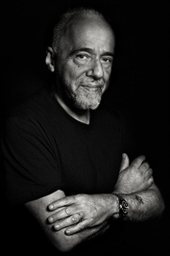
Paulo Coelho nació en Rio de Janeiro en 1947 y fue a un colegio jesuita. Él es un escritor Portuguesa. Cuando el tenía 17 años, sus padres lo internaron en una institución mental porque él fue rebelde. Cuando era niño, el quería escribir pero sus padres estaban contra esta carrera.

Slide 4
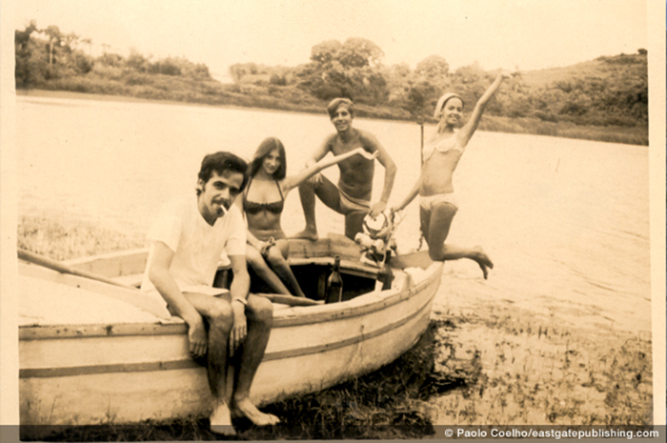
En los años 60 y 70, Coelho vivía como un hippy y viajaba en todo el mundo. Después de viajar, volvió a Brasil y escribía letras para canciones. Coelho y Raul Seixas componían 120 canciones durante los 70 y 80.
Él habla español,
inglés y portugués.

Slide 5
Antes que él empezó a escribir libros, él escribió letras por canciones. Él publicó sus primeros libros en las ochentas cuando su carrera de escritura alcanzó éxito.
Su genero de escritura es ficción y espiritual.
Paulo Coelho es el autor Portugués hablante con las mejores ventas. El escribió El Alquimista, su novela más famoso. El Alquimista es el libro mas traducido por un autor vivo.

Slide 6
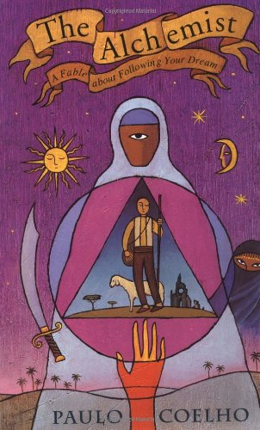
Tres preguntas
¿Cómo este diseño de tapa relaciona al libro?
¿Qué simboliza la mano?
¿Quien son las personas en la foto?
¿Por qué están el sol y la luna en el cielo en el mismo tiempo?

Slide 7
El Alquimista es el libro favorito de personas famosas como Will Smith, Madonna y Pharrell Williams. Bill Clinton tiene una copia de la novela.

Slide 8
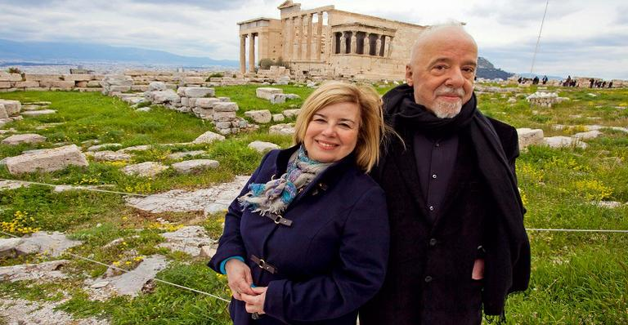
Él escribía un libro cada año. Él libro mas reciente es Adulterio. Su esposa es Christina Oiticica. Viven en Brasil.

